Slide 1


FEW-NERD:
A Few-shot Named Entity Recognition Dataset
Ning Ding, Guangwei Xu, Yulin Chen, Xiaobin Wang, Xu Han, Pengjun Xie, Hai-Tao Zheng, Zhiyuan Liu
汇报人：吴欣雅
Notes:
一个用于Few-shot命名实体识别任务的数据集

Slide 2
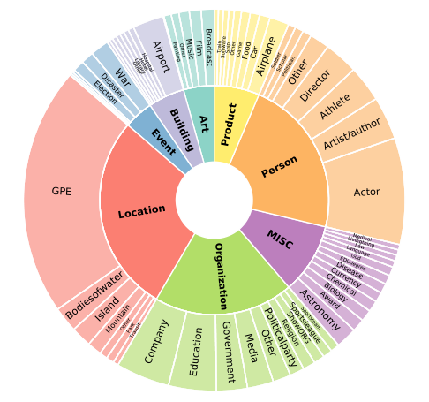

Slide 3
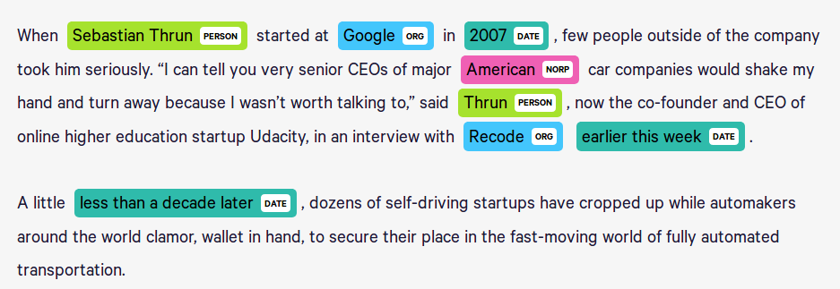
研究背景——背景知识
NER：named entity recognition 命名实体识别
识别文本中具有特定意义的实体，主要包括人名、地名、机构名、专有名词等

Slide 4
研究背景——背景知识
few-shot NER：少样本命名实体识别
机器学习模型在学习了一定类别的大量数据后，对于新的类别，只需要少量的样本就能快速学习。
N-way K-shot
每个批次中两个集合 support set / query set
Notes:
在少样本的场景下，样本按照批次组织成nwaykshot的数据。
每个批次被组织成两个集合 support set / query set 其中supportset用于学习 queryset用于预测
具体来说就是在每一批的support set中含有N种类型的实体 每种类型有K个实体
二queryset含有与supportset同类型的实体 模型通过对supportset的学习来预测queryset的标签

Slide 5
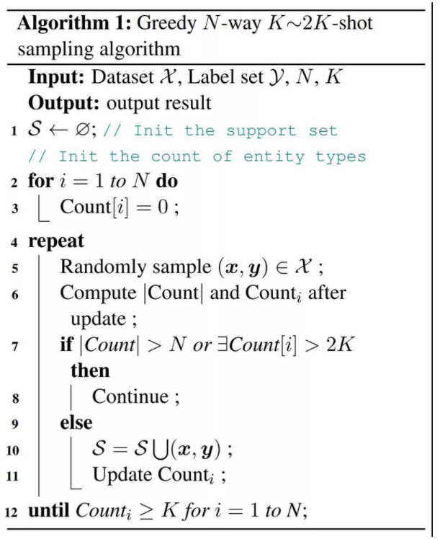
研究背景——背景知识
few-shot NER 采样策略
贪心算法
满足每一类中K~2K个实体
Notes:
由于NER是一个跟语境强相关的任务，采样通常在句子层面进行。又由于一句话中可能含有多个类型的多个实体，一般很难通过句子级别的采样严格满足N-way-K-shot的场景设定。因此，我们设计了基于贪心策略的更为宽松的采样方法。该采样方法能够将每个实体类型的数量限制在K~2K之间，即每次随机抽样一句话加入集合，计算当前集合中的实体类型数量和每个实体类型的实例数量，若它们超过N或2K，则舍弃这句话；否则，将这句话加入集合中，直到满足N个实体类型，每个类型至少K个实体为止。

Slide 6
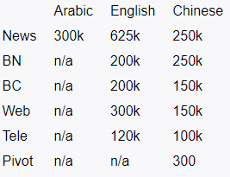
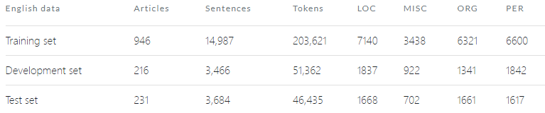
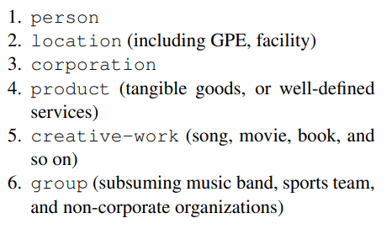
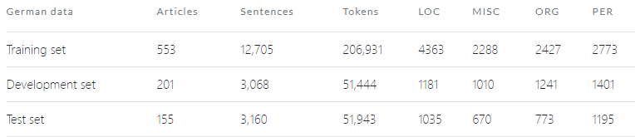
研究背景——最新进展
OntoNotes
CoNLL03
WNUT17
Notes:
CoNLL ' 03 (Tjong Kim Sang,2002)被认为是最流行的数据集之一
这些数据集形成了一个序列标记任务，其中大部分包含4-18个实体类型。
其中，OntoNotes 5.0 (Weischedel et al.，2013)由于其高质量和大小，被认为是目前应用最广泛的NER数据集之一。

Slide 7
研究背景——解决的问题
few-shot NER——应用范围很广
现存数据集——粗粒度较多，但需要细粒度
没有标准benchmark
Notes:
首先“少样本命名实体识别”任务具有实际应用价值，也充满挑战性。但是目前鲜有专门针对该任务的基准数据，之前的大多数研究都是通过重新组织现有的有监督NER数据集，这些策略通常旨在通过少量的例子来识别粗粒度的实体类型，很难满足N-way的模型。
并且在实践中，大多数实体类型都是细粒度的。且“少样本命名实体识别”任务并没有一个基准benchmark来精准的比较大家的成果。

Slide 8
研究内容——创新点
Few-Nerd
大规模的人工注释的few-shot的NER数据集
维基百科文章中提取的188.2万个句子和491.7万个实体
8个粗粒度实体类型和66个细粒度实体类型的注释模式
Notes:
实体类型的多样性使得few - nerd包含丰富的上下文特性，并以更细的粒度对few - shot NER进行更好的评估。
我们的数据集能够提供足够多的不同实体类型之间的关联信息，以进行fewshot学习。

Slide 10
研究内容——数据收集
FIGER（细粒度数据集）
112标签
出现频率较低的类型
Country/Province等
实体数量不均匀
Few-Nerd
8大类，66小类
删掉
合并为一类GPE
收集实体词典进行人工标注
Notes:
Few-NERD的实体类型是基于FIGER设计的。FIGER包含了112个实体标签类型。我们首先将这112个标签组织成8个大类，然后删掉了在FIGER中出现频率较低的类型。最后，为了标注的可行性，我们进行了预标注，将一些通过上下文难以区分的类型进行了合并，比如我们将Country, Province/State, City, Restrict 这几类合并为一类 GPE。最终我们确定了含有8个大类，66个小类的标签模式。

Slide 11
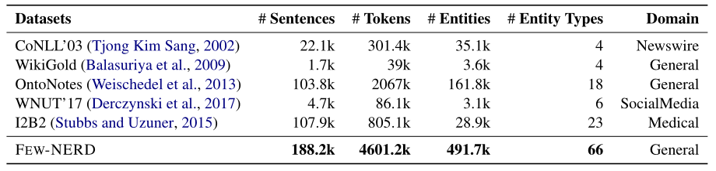
研究内容——横向对比

Slide 12
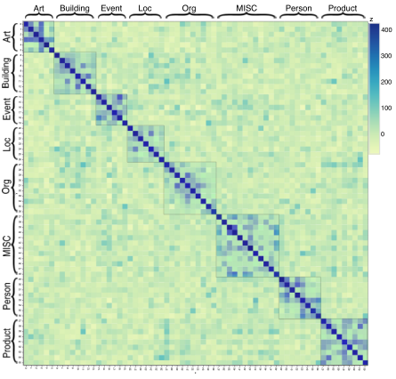
研究内容——知识迁移
使用点乘计算不同类别之间的上下文相似度
大类内的实体拥有较高关联度
跨大类的知识迁移更具有挑战性
Notes:
热图

Slide 13
研究内容——创新点
基于Few-Nerd的benchmark
FEW-NERD (SUP) 标准监督任务
FEW-NERD (INTRA) few-shot任务
FEW-NERD (INTER) few-shot任务
Notes:
有监督模式就是传统的监督学习训练并测试了NER任务，数据集按照7：2：1的比例被随机划分成训练集、测试集和验证集，三个集合都包含66个实体类型。
少样本学习的核心在于从较少的样本中学习新的类型。INTRA模式的数据集标签是按照粗粒度划分的，即，不同集合的数据含有不同粗粒度类型的实体。People, MISC, Art, Product类归为训练集，Event, Building类为验证集，ORG, LOC 类归为测试集。
在INTER模式中，三个集合包含粗粒度类型相同但细粒度类型不同实体。大约比例为6：2：2.

Slide 14
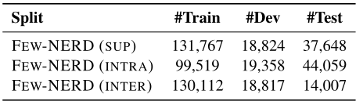
研究内容——创新点
Notes:
本表是三类基准数据集的句子数量统计

Slide 15
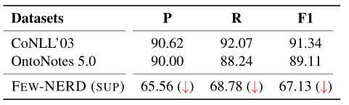
实验结果——FEW-NERD (SUP)
Notes:
本文使用了基础的bert模型进行实验，结果表示即使是有监督模式，在拥有66个实体类型的Fewnerd数据集上完成NER任务也较为困难。

Slide 16
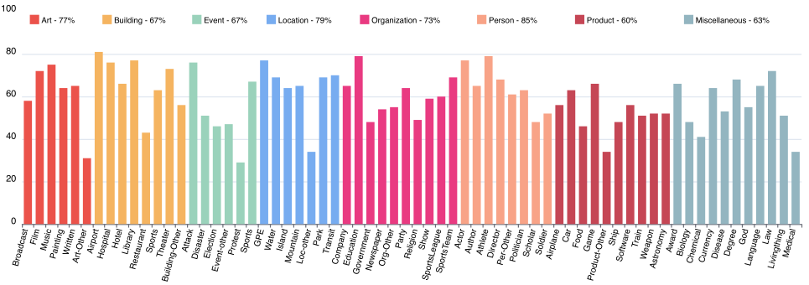
实验结果——FEW-NERD (SUP)
Notes:
在监督学习场景下，我们还评估了每一类的F1分数以衡量不同类别的难度
同一个颜色的是一个大类，可以看到person这一类的结果是最简单的

Slide 17
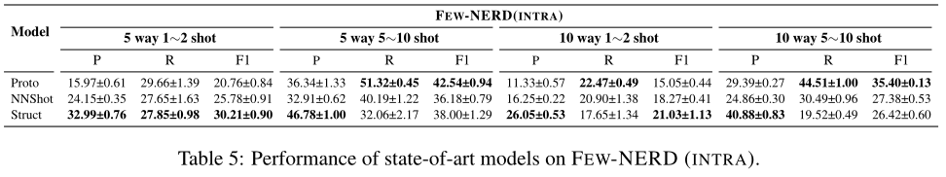
实验结果——FEW-NERD (INTRA)
Notes:
在两类few-shot模式下训练并测试了ProtoBERT，NNShot和StructShot模型
横向来说，5way1-2shot是最难的，10way5-10shot是最简单的，结果确实是这样的。

Slide 18
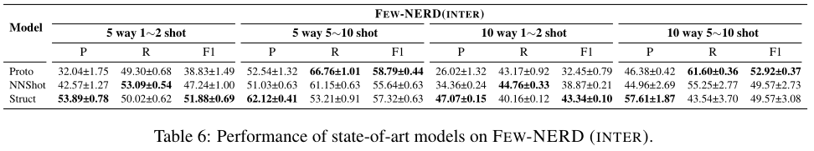
实验结果——FEW-NERD (INTER)

Slide 19
实验结果——FEW-NERD (少样本)
Notes:
总体而言，intra是按照粗粒度划分的，知识迁移的难度较高，所以结果较差。

Slide 20
Notes:
总结，本文提出了一个大规模的人工注释的few-shot的NER数据集，还以此为基础提出了三个命名实体识别的benchmark。
这是今年五月份的文章，在我查资料的时候就发现已经有不少人以此为基准来测试模型了，并且随着fewshot的发展，相信这个数据集将会成为NER的一个经典基准。

Slide 21
THANKS

